Slide 1






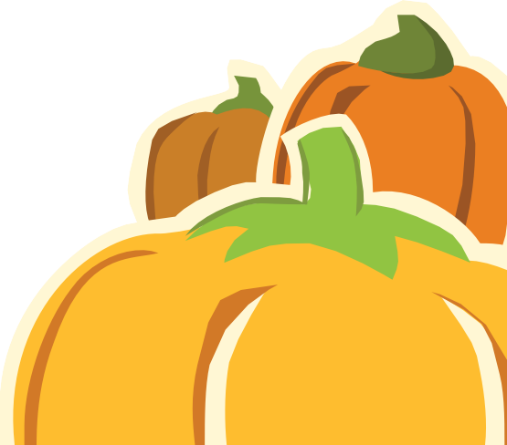
Haklarımı Biliyorum Vücudumu Koruyorum

Slide 2



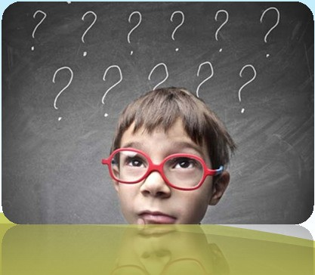
Çocuk Kimdir?
Çocuk Kimdir?

Slide 3

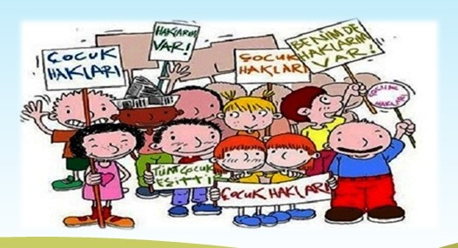
Çocuk Hakları
Çocuk Hakları

Slide 4


Yaşama ve gelişme hakkı
Yaşama ve gelişme hakkı
Sağlık hizmetlerine erişim hakkı
Eğitime erişim hakkı
Sağlık hizmetlerine erişim hakkı
Eğitime erişim hakkı

Slide 5
Dinlenme ve oyun hakkı
Dinlenme ve oyun hakkı
Güvende olma hakkı
Düşüncelerini ifade edebilme hakkı
Güvende olma hakkı
Düşüncelerini ifade edebilme hakkı

Slide 6
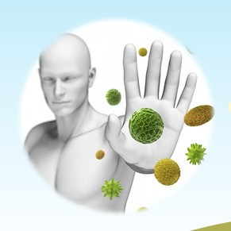
VÜCUDUNU KORUMA HAKKI
VÜCUDUNU KORUMA HAKKI
Vücudumuz bize aittir.
Vücudumuzu korumak hem hakkımızdır hem de sorumluluğumuzdur .

Slide 7
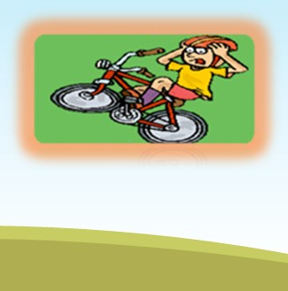
Vücudumuzu korumanın birçok yolu vardır.
Bisiklete binerken kask takmak.

Slide 8
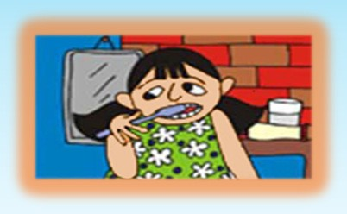
Dişlerimizi fırçalamak.

Slide 9
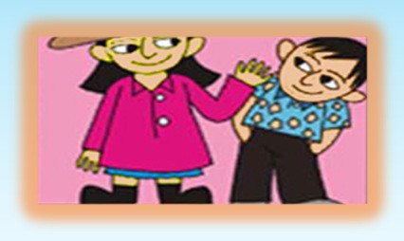
Mevsime uygun kıyafetler giymek.

Slide 10
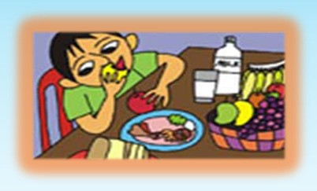
Besleyici gıdalar yemek.

Slide 11
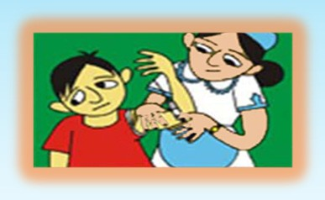
Aşı olmak

Slide 12
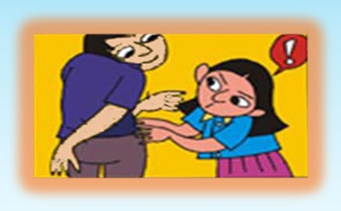
Azarlanmaya, itilmeye karşı kendimizi korumak.

Slide 13
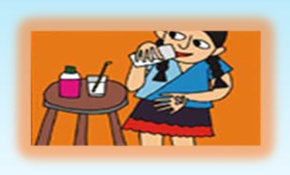
Gerektiğinde doktorun verdiği ilaçları içmek.

Slide 14
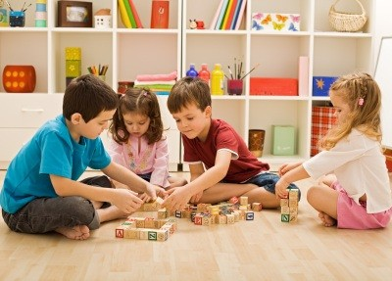
Kendimizi mutlu hissetmemizin yolu da; arkadaşlarımızla iletişim kurmak, onlarla oyun oynamak.

Slide 15
Birbirimizle iletişim kurmamızın- duygularımızı paylaşmamızın önemli bir yolu ise dokunmaktır.
İyi dokunuş ve kötü dokunuş olmak üzere iki tür dokunuş vardır.

Slide 16
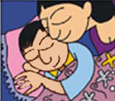
İyi Dokunuş
İyi Dokunuş
Kendimizi iyi ve güvende hissettiren dokunuşlar iyi dokunuştur.

Slide 17

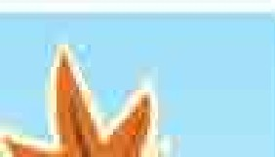
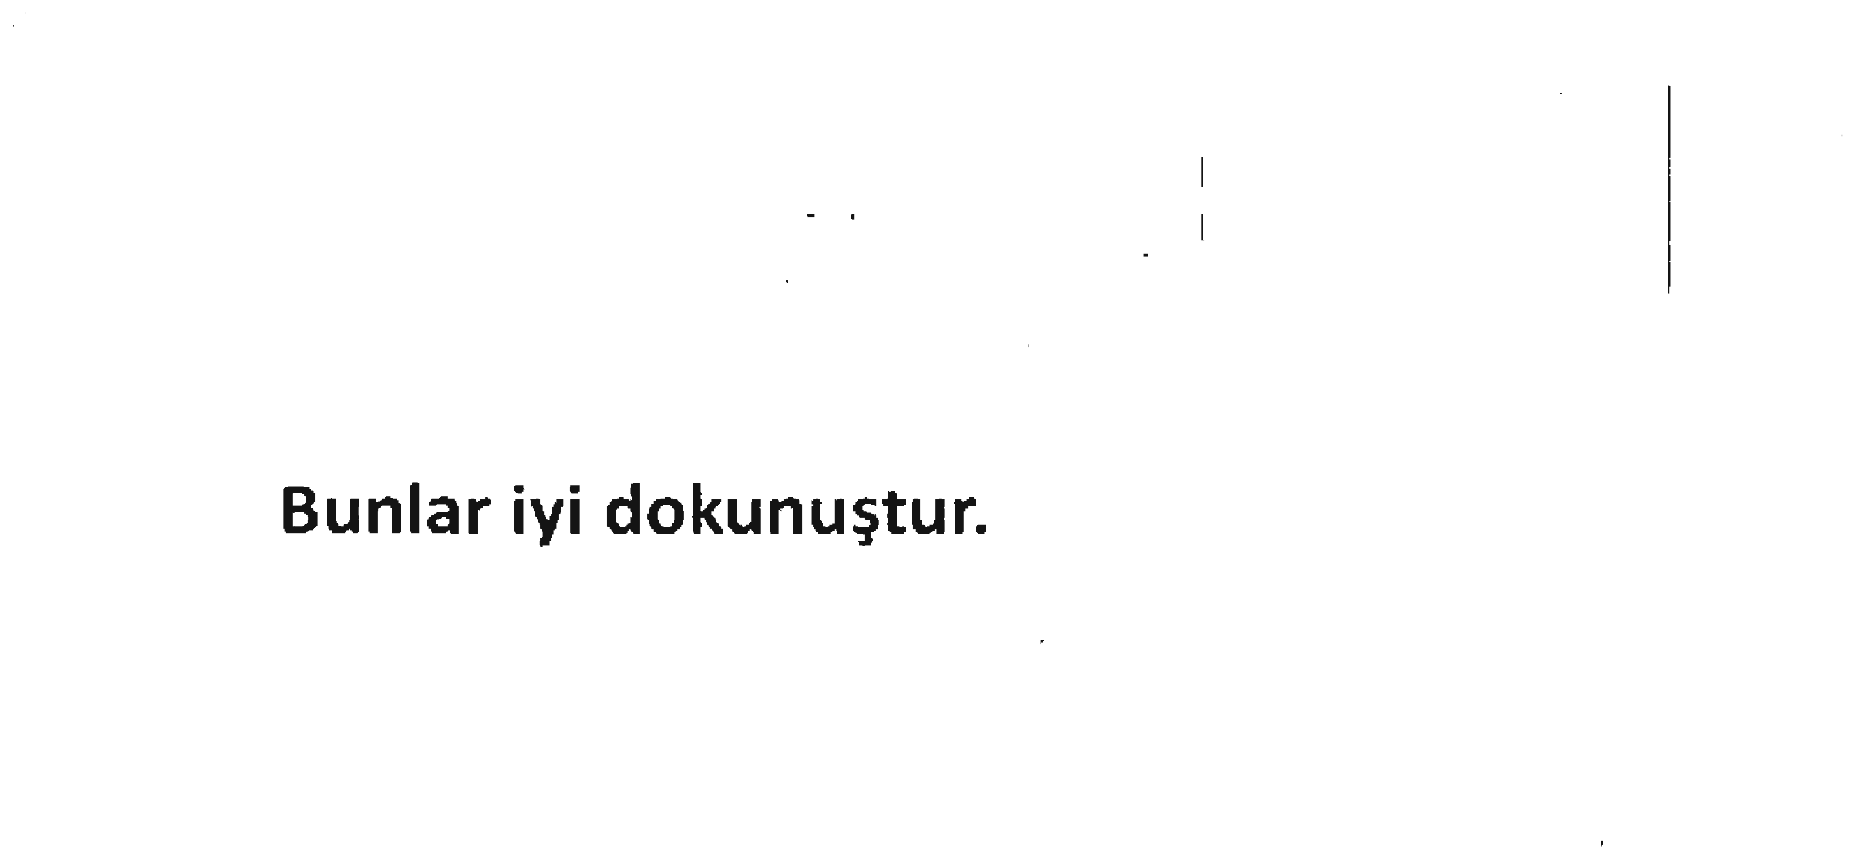
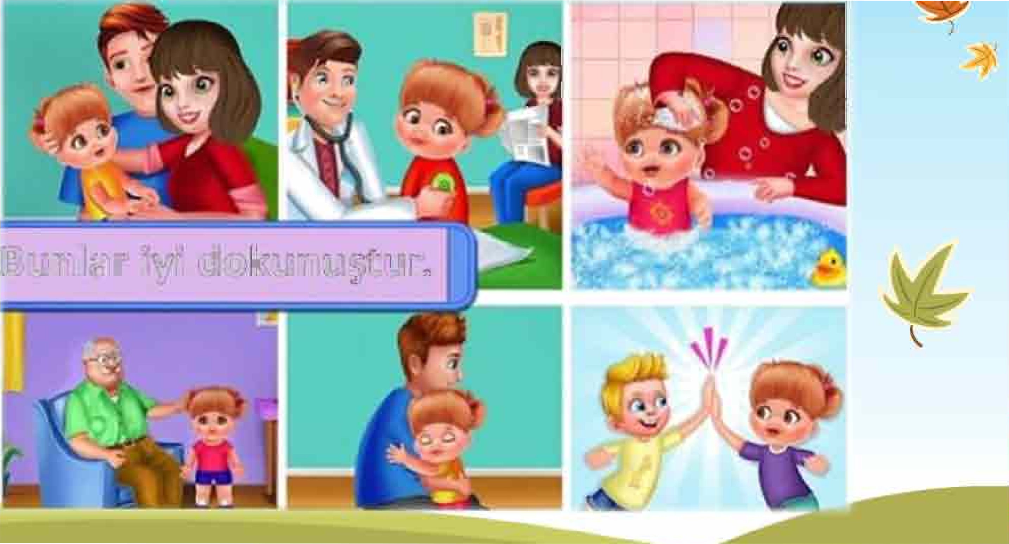

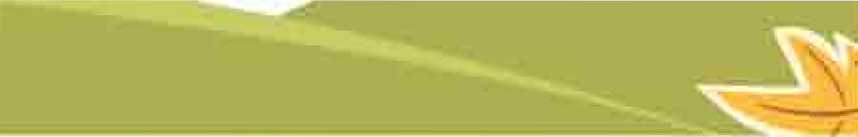

Slide 18

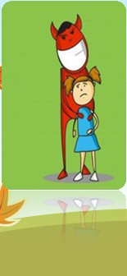
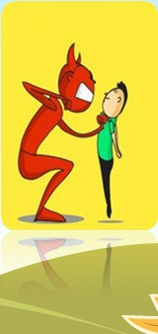
Kötü Dokunuş
Eğer bir dokunuş;
-canını acıtıyorsa
-seni üzüyor, mutsuz ediyorsa
-seni korkutuyorsa
-seni rahatsız ediyorsa kötü dokunuştur

Slide 19
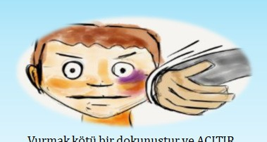
Vurmak kötü bir dokunuştur ve ACITIR
Bazı kötü dokunuşlar «vurmak» gibi can acıtmaz. Ama hoşlanmadığın her dokunuş kötü dokunuştur.
Vücudumuzda Özel Bölgelerimize yapılan dokunuşlar bütün çocuklar için kötü dokunuştur

Slide 20

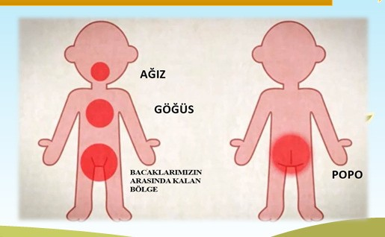
Vücudumuzun Özel Bölgeleri
Kimse bu bölgelere bakamaz veya dokunamaz,
Bizler de bir başkasının özel bölgelerine bakamayız ve dokunamayız

Slide 21



Özel Dokunuşlar:
Bazı büyükler bir çocuğun özel yerlerine bazı durumlarda bakabilir ya da dokunabilir!
•
Peki bu büyükler kim??
Mesela annen, baban, doktor veya hemşire (annen yanındayken) olabilir.
Ancak senden İZİN almak şartıyla!

Slide 22

A şa ğıdaki gibi durumlarda büyükler çocukların özel yerlerine bakabilir/dokunabilir:
Bebek altı değiştirmek,
Bebeği yıkamak ve kurulamak,
  Hasta bir çocuğa bakmak,
    Bir çocuğu tedavi etmek,

Slide 23
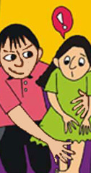

Bunların dışında Vücudumuzu kötü dokunmalara karşı korumak zorundayız!

Slide 24


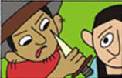
Kötü dokunan kişi, bu dokunmayı kimseye söylemememizi isteyebilir.
Hatta bunun bir olduğunu ve aranızda kalması gerektiğini söyleyebilir.
Sana hediyeler verebilir.
Seni korkutmaya çalışabilir.

Slide 25




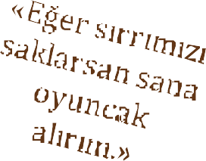


•
BUNLARA İNANMA!!!

Slide 26
Ne yapmalıyız?
Birisi bizim canımızı acıttığında,
Hoşlanmadığımız bir şaka yaptığında,
Bize kötü dokunuşta bulunduğunda,
Özel bölgelerimize dokunduğunda,
Bize kötü sır verdiğinde

Slide 27
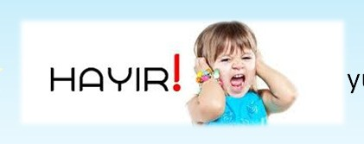
y
üksek sesle «HAYIR»
DE!

Slide 28
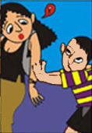
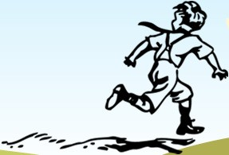
Karşı koy ve sertçe it
“ORTAMDAN UZAKLAŞ VEYA KAÇ”

Slide 29
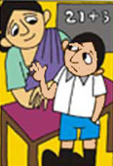
“GÜVENDİĞİN BİR YETİŞKİNE SÖYLE”
«Güvendiğimiz yetişkinler annemiz, babamız, öğretmenimiz olabilir. Ama hepimizin güvendiği yetişkinler farklı olabilir.»
“BİRİSİ SENİ DİNLEYENE KADAR SÖYLEMEYE DEVAM ET”

Slide 30
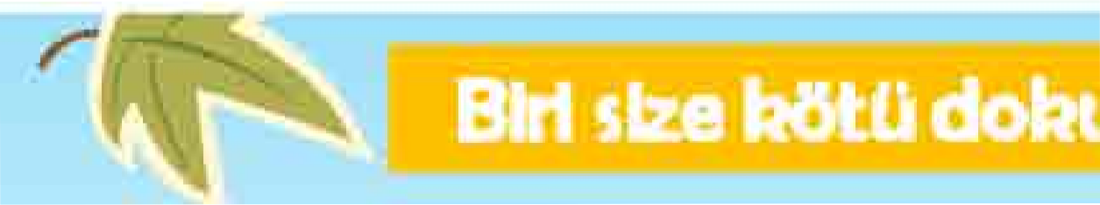

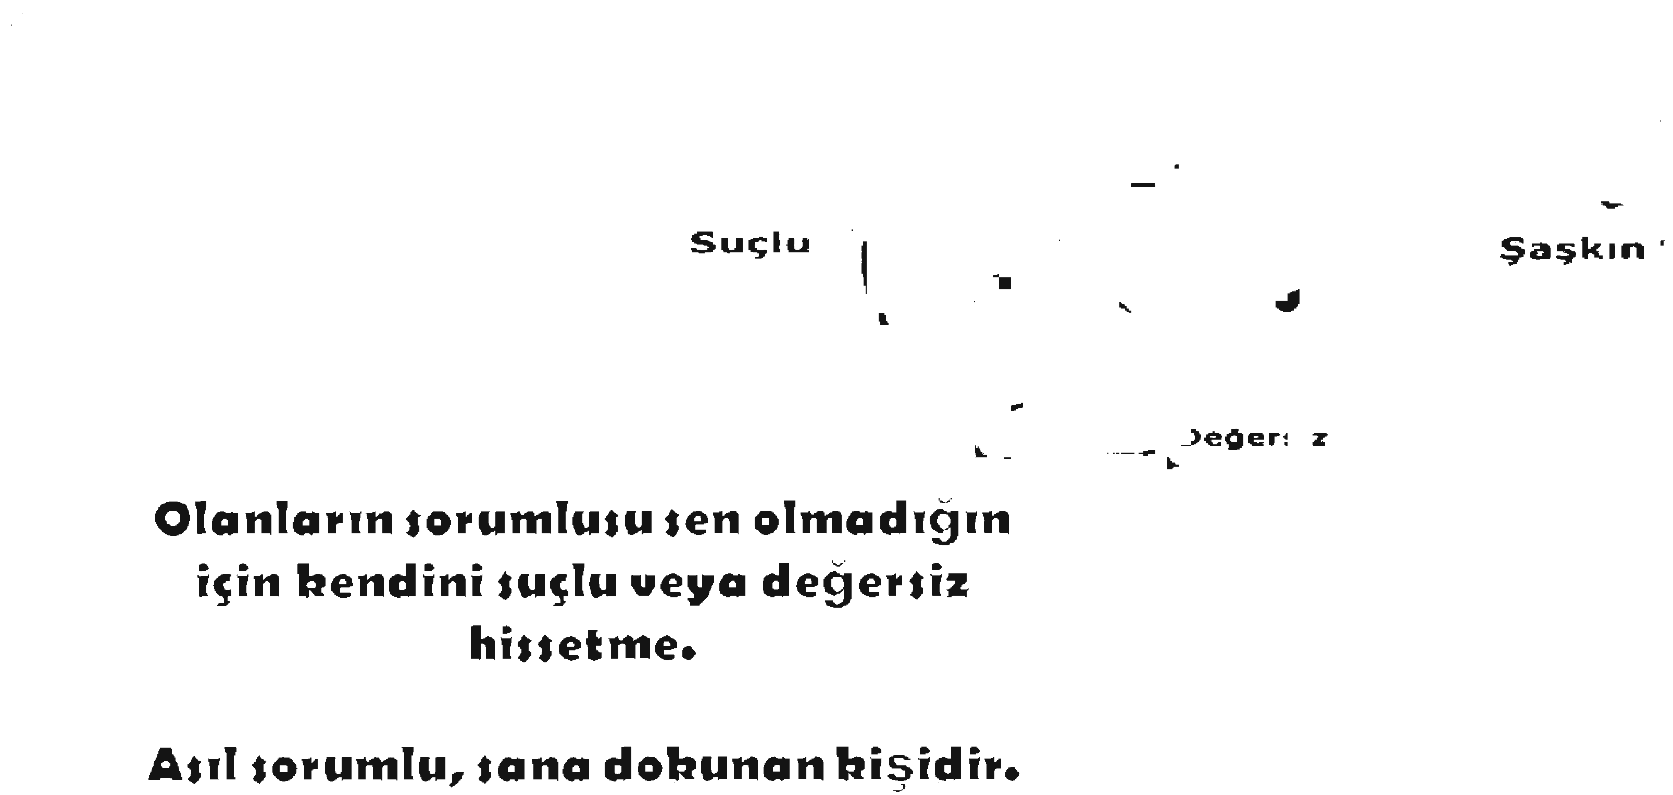

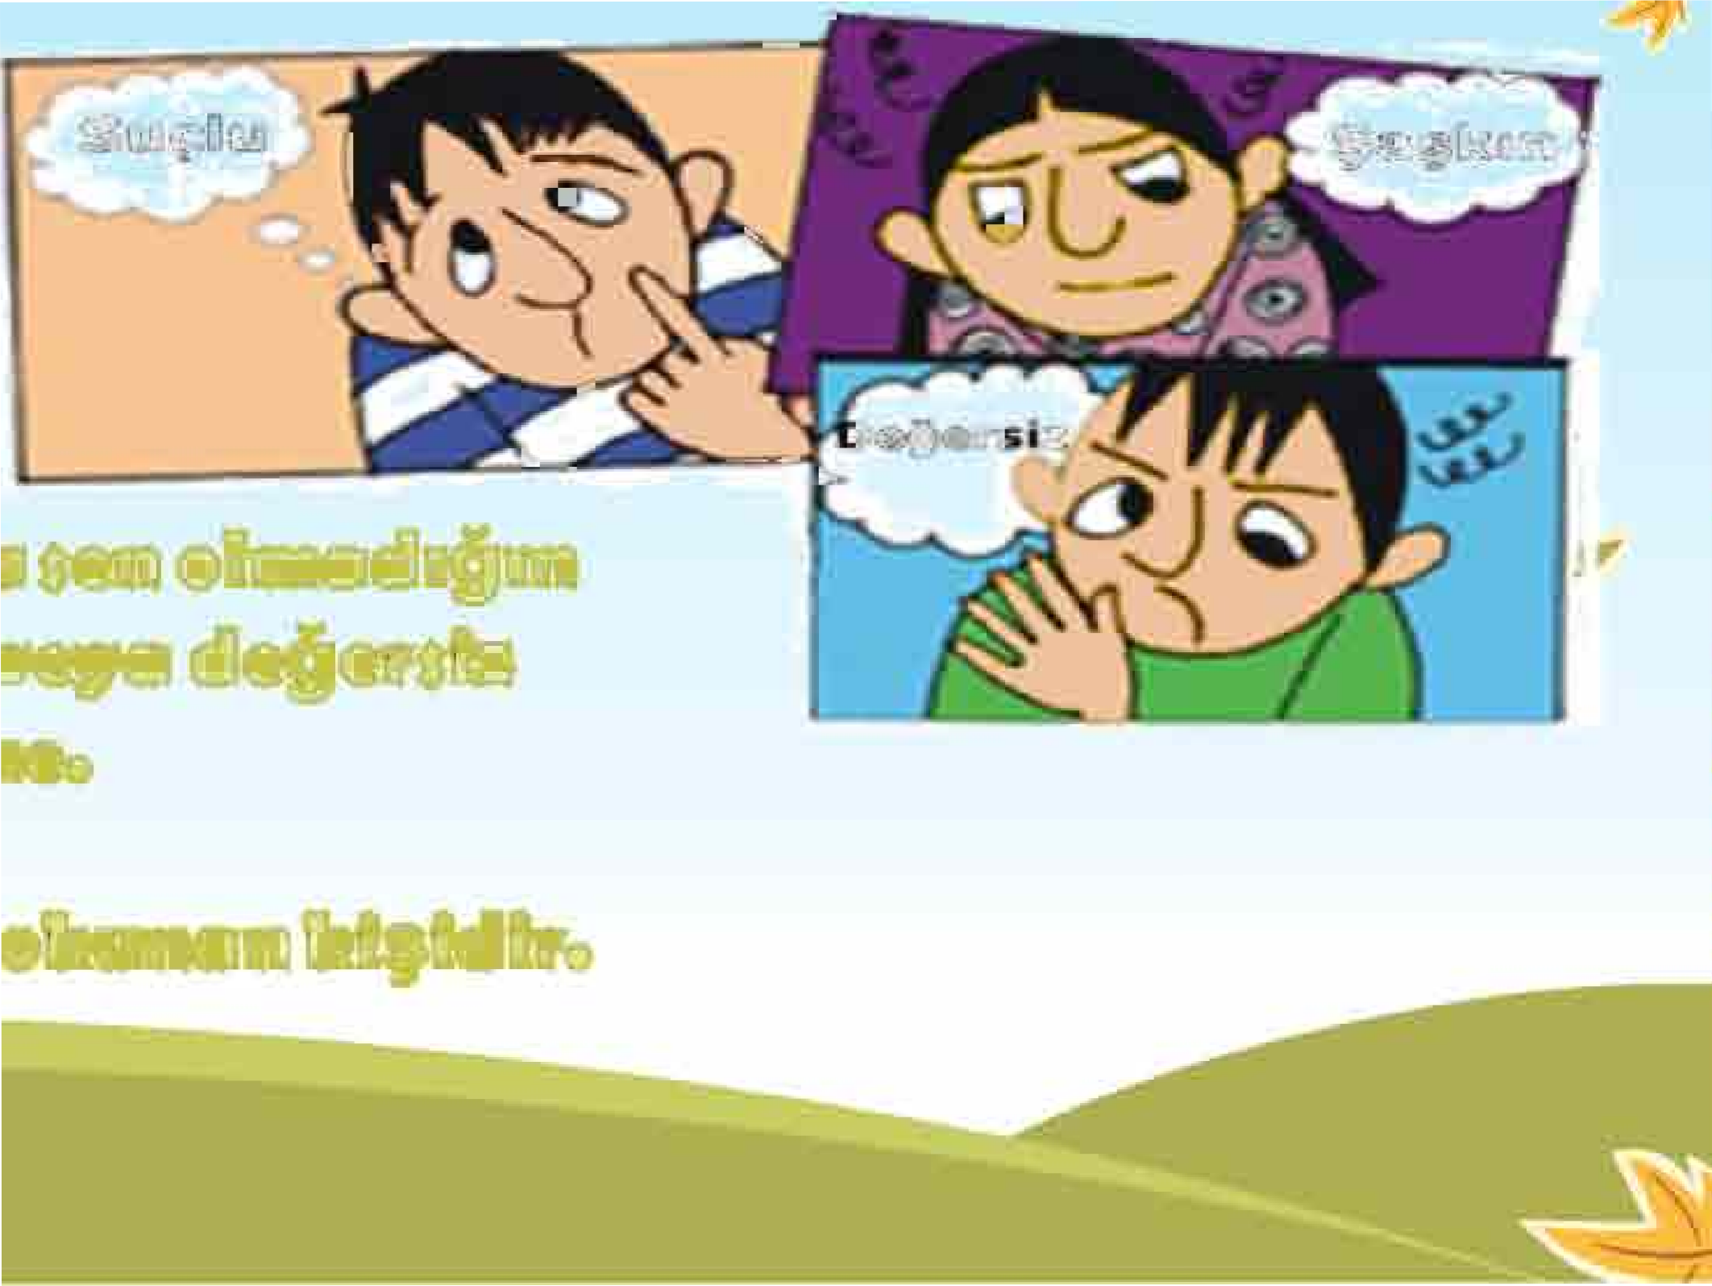


Slide 31

Beni dinlediğiniz için teşekkür ederim

